Slide 1
第九章 数字系统设计
§9-1 数字系统设计概述
§9-2 ASM图、MDS图以及ASM图至MDS图的转换
§9-3数字密码引爆器系统设计
§9-4数字系统设计实例
小结

Slide 2
第一节 数字系统设计概述
一、数字系统基本组成
系统核心（最小）
数据输入
计数运算
逻辑运算
大脑
存
储
器
控制信号
输入
输出
接口
控制器
电路
受控
电路
应答信号
数据输出
注：规模庞大并不意味是一个系统，如存储器，只是一个功能部件。也许
由几片MSI构成的电路，包括控制器和受控器就是数字系统。

Slide 3
二、传统数字系统设计方法
试凑法：由真值表、卡诺图、布尔方程、
状态表和状态图描述电路的功能
小规模
规模较大
试凑法：
凭借设计者的经验
试凑法：不合适
寻找更合适
的设计方法
可以

Slide 4
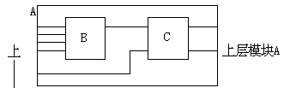

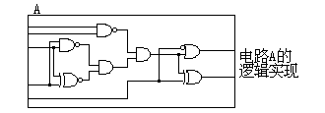

三、现代数字系统设计方法
从上至下（from top to down)：
优点：
设计者从整个系统逻辑出发，进行最上层的系统设计，
而后按一定的原则将全局系统分成若干子系统，逐级向下
，再将每个子系统分为若干个功能模块、子模块、基本模块。
适合大规模数字系统系统设计，使得设计步骤之间相互联系越来越紧密、协调，以求数字系统获得良好的性能和正确的结果。

Slide 5

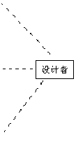



四、现代数字系统设计流程
计算机辅助分析与设计（CAD）
早期电子设计自动化（EDA）
近期EDA工具
从上层系统级开始，对电路功能描述，从上至下地跨越各个层次完成整个设计。
近几年来，划分、综合、验
证等都由EDA完成。EDA软
件还在优化、发展，使从上至
下的设计方法得到广泛的应用。

Slide 6
第二节 ASM图、MDS图以及ASM图至MDS图的转换
一、ASM图
1. ASM图符号
ASM(Algorithmic State Machine)算法流程图
建立ASM图是数字系统的关键步骤
000
（1）状态框
（P）
ASM图表面上和软件流程图相似, 但ASM图有时间序列,
即每隔规定的数量脉冲转到下一状态。
101
名称
IN ← X
AC ← 0
Sr = 1
001
（Q）
010
每隔规定的数量脉冲转到下一状态
（R）

Slide 7
（2）条件分枝框（判断框）
(3)条件输出框
当控制算法存在分枝时，次态不仅决定于现态，还与现态的外输入有关。表示条件分枝的符号用菱型表示。
(A)
(P)
Z1
(B)
1
1
(Q)
X
X
1
X
0
0
0
(C)
Z2
(R)
上述三种符号构成了ASM图所需要的基本符号

Slide 8
2. ASM图的硬件实现
例1：已知ASM图如图所示，用PLA阵列和一定数量的
D触发器实现
00
(P)
Z1
（1）ASM图有三个状态，
故有两个状态变量Q₂Q₁
(Q)
11
1
X
0
（2）一个外输入X、两个输出
Z₁和Z₂，两个D触发器。
Z2
10
(R)
（3）下面分析状态转换表

Slide 9
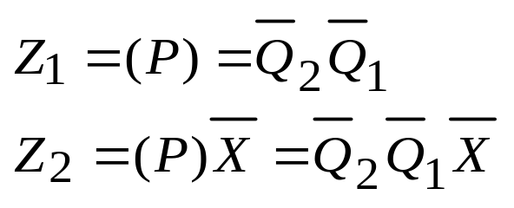
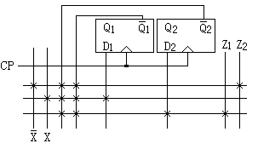
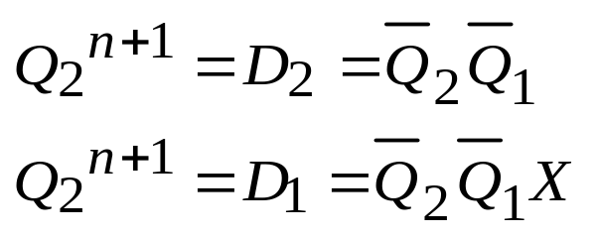
现态
次态
输出
由此可得PLA硬件逻辑图
Q₂ Q₁ X
Q₂ ^{n+1} Q₁ ^{n+1}
Z₁ Z₂
0 0 0
1
0
1
1
0 0 1
1
1
1
0
0 1 x
0
0
0
0
1 0 x
0
0
0
0
1 1 x
0
0
0
0
输出方程：
驱动方程：

Slide 10
二、MDS图
1. MDS图符号
只要时钟CP的有效沿到来,表示状态Si在条件E下转换到状态Sj
E可以是积项, 布尔表达式等。
MDS图与状态图十分相似，且扩展了状态图的功能，又简练了
状态图。MDS图表现设计过程时，既方便清晰又具有较大的灵活性。
S_{i}
只要时钟CP的有效沿到来,表示状态Si无条件转换到状态Sj
表示状态图
E
S_{i}
S_{j}
S_{i}
S_{j}
S_{i}
Z↑
表示进入状态Si时，输出Z变成有效
S_{i}
Z↓
表示进入状态Si时，输出Z变成无效
S_{i}
Z↑↓
表示进入状态Si时，输出Z有效；退出时，输出Z无效
如果条件E满足，进入状态Si时，输出Z有效；
退出时，输出Z无效
S_{i}
Z↑↓=Si•E

Slide 11
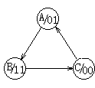
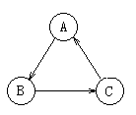
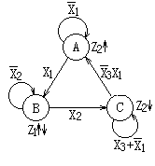
2. 状态图到MDS图
这是一个莫尔型电路，三个状态A、B、C和
输出Z₁Z₂依次为01、11、00。这说明：
A态到B态时，Z₁由0变1，Z₁有效；
B态到C态时，Z₁由1变0，Z₁无效。
同理：
C态到A态时，Z₂由0变1，Z₂有效；
B态到C态时，Z₂由1变0，Z₂无效
Z₂↑
Z₁↑↓
Z₂↓
加了三个输入X₁、X₂、X₃的
情况。

Slide 12
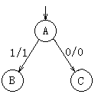
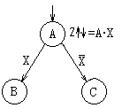
现在再考虑有条件输出的情况：
到MDS图
有三个状态A、B、C，当
输入为1时，输出为1，A→B；
当输入为0时，输出为0，A→C
（输入/输出）

Slide 13
三、ASM图至MDS图的转换
转换原则：
ASM图 MDS图
1.ASM图的状态框对应
MDS图中的Si。
START
(A)
计数器复位
A
C_{R}↑↓
2.ASM图的判别框构成
MDS图的分支。
NO
START？
START
YES
(B)
执行
B
OPR↑↓
3.控制器的输出是为实现状态框的操作而发出的信息, 对应 MDS图中状态圈外侧的输出。

Slide 14
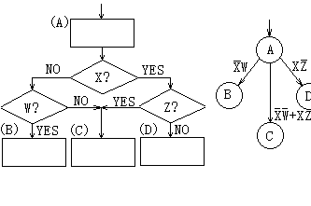
再举一例：

Slide 15
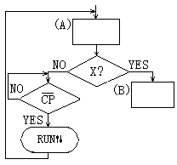
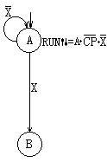
4.ASM图的条件输出与MDS图条件输出相对应。
到MDS图
注：A态返回到A态时，
有一条件输出：当X=0，
CP=0时，RUN有效。

Slide 16
第三节 数字密码引爆器系统设计
下面讨论一个数字密码引爆系统，用它将从上至下的设计概念融会贯通。
设计步骤：
1.系统级分析,确定初步方案;
2.将设计细分,进行模块划分;
3.VHDL综合.
一、数字密码引爆器顶层设计
1.顶层方案设计
系统密码采用三个十进制数字,当三个输入正确，就可引爆；
当输入不正确或密码位数不对时引爆，产生错误，系统报警。

Slide 17
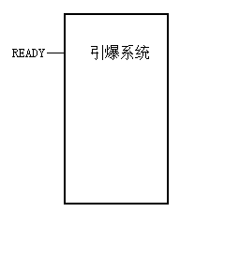

输入电路：
（1）开始输入数字密码前，需设置一个READY键，表示电路系统准备就绪，可以输入密码。
（2）当引爆事件发生后，应重新恢复到等待状态，需设置一个WAIT_T键。
（3）若没有正确使用密码，产生报警信号，这时再按READY和WAIT_T键不起作用，必须内部保安人员重新设置到等待状态，需重新设置一个SETUP键。
（4）密码正确输入以后，设置一个引爆按键FIRE
（5） 十个数字按键A0-A9作为密码输入，密码采用三位且设置在内部，OSCC为1MHz输入。

Slide 18



输出电路：
（1）当密码正确输入并点火后，输出一绿灯信号LT。
（2）当密码操作有误，输出一红灯信号，并伴随报警装置LB鸣叫。
注：在按WAIT_T后进入等待状态，LT、HT和LB皆不工作。
（3）设置一七段显示数码管显示输入的密码数据。

Slide 19
引爆过程如下：
（1）按READY键，启动引爆程序—系统处于准备状态。
（2）依次键入三个十进制数字。
（3）若按上述操作正确后，启动FIRE，LT绿灯亮。
按错密码按上述操作时，报警喇叭LB响，RT红灯亮。
（4）引爆正确后，需按WAIT_T键,使系统进入等待状态。
报警状态下，按READY和WAIT_T均不起作用，按另外的内部键SETUP，使系统进入等待状态。
（5）按错密码可在按FIRE前，按READY键重新启动引爆程序。

Slide 20
二、顶层实体的VHDL程序
第一步：为系统建立系统名。
系统建立系统名
第二步：描述顶层的接口，包括输入信号、输出信号、信号方向、数据类型等。
fire_d
LIBRARY ieee;
USE ieee.std_logic_1164.all;
ENTITY fire_d IS
END fire_d;
PORT(A0,A1,A2,A3,A4,A5,A6,A7,A8,A9,WAIT_T:IN std_logic;
FIRE,READY,SETUP,OSCC:IN std_logic;
LT,RT,LB,A,B,C,D,E,F,G:OUT std_logic);

Slide 21
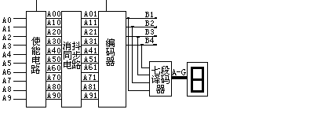
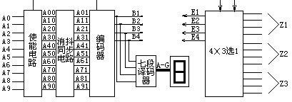
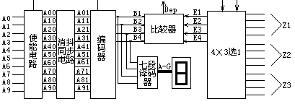
三、顶层结构体的设计及VHDL实现
从上至下的精神是将系统划分为几个部分，如控制部分和受控部分，受控部分又靠各种模块来实现。
（1） A0-A9十个数字进入系统编码器变成BCD码，并显示
（2）密码是内部设置为Z1、Z2、Z3，它是串行输出，所以用一4乘3选1电路构成。
（3）密码需和键入的BCD码比较，需设一个4比特比较电路。比较结果送入控制器。

Slide 22
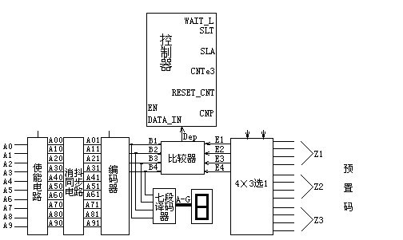
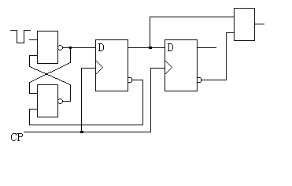
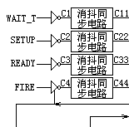
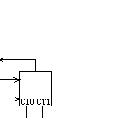
至于READY、FIRE等输入信号，可直接送入控制器，由于按键产生引起电平抖动，最好加入同步消抖电路。
由于同步消抖输入是低电平，又由于按键产生是高电平，所以要加入一个反相器。
4乘3选1的地址由计数器控制，计数器由控制器控制。

Slide 23
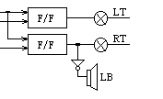

当WAIT_T有效时,提供WAIT_L信号封锁RS触发器,使LT、RT和LB无效。
至此顶层模块划分完成，如上图所示。
系统使用1MHz信号，经过分频得OSC2为1000Hz，
再分频为4Hz（OSC1）提供给系统。

Slide 24
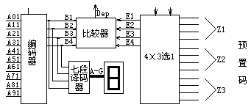
VHDL结构描述程序如下：
ARCHITECTURE fire_d_arc OF fire_d IS
COMPONENT se7 IS
PORT(A,B,C,D:IN std_logic;
E,F,G,H,I,J,K:OUT std_logic);
END COMPONENT;
COMPONENT kcom IS
PORT(A,B,C,D:IN std_logic;
E,F,G,H:IN std_logic;
T:OUT std_logic);
END COMPONENT;
COMPONENT kbian IS
PORT(A,B,C,D, E,F,G,H,I,J :IN std_logic;
T,X,Y,Z,W:OUT std_logic);
END COMPONENT;

Slide 25
COMPONENT k4mux IS
PORT(A,B:IN std_logic;
C,D, E,F:OUT std_logic);
END COMPONENT;
SIGNAL A11,A21,A31,A41,A51,A61,A71,A81,A91,B1,B2,B3,B4:std_logic;
SIGNAL Dep,E1,E2,E3,E4:std_logic;
BEGIN
U29:kbian PORT MAP(A01,A11,A21,A31,A41,A51,A61,A71,A81,A91,
DATA_IN1,B1,B2,B3,B4);
U30:kcom PORT MAP(B1,B2,B3,B4,E1,E2,E3,E4,Dep);
U32:k4mux PORT MAP(CT0,CT1,E1,E2,E3,E4);
U41:se7 PORT MAP(B1,B2,B3,B4,A,B,C,D,E,F,G);
END fire_d_arc;

Slide 26

二、次级电路分析与VHDL实现
1.受控部分电路设计
（1）编码电路
主要包括编码电路、消抖同步电路、比较电路、
预置码电路、计数器选择电路和输出电路等。
编码电路是10线至4线的BCD编码器，又因前级消抖电路输出为高电平，所以A01—A91进入编码器为高电平。
输出B4为MSB，B1为LSB。DATA_IN1为当按下按键时，为高电平。
ENTITY kbian IS
PORT(A,B,C,D,E,F,G,H,I,J:IN std_logic;
T,X,Y,Z,W:OUT std_logic);
END kbian;

Slide 27
(2)消抖同步电路
A
SETUP、WAIT_T、READY、FIRE和A0-A9都需要一同步消抖电路，如右图所示：
T2
T4
T6
C
T1
T5
T3
VHDL程序如下：
ENTITY ksy IS
END ksy;
B
PORT(A,B:IN std_logic;
C:OUT std_logic);
ARCHITECTURE ksy_arc OF ksy IS
COMPONENT knand2 IS
PORT(A,B:IN std_logic;
C:OUT std_logic);
END COMPONENT;
SIGNAL T1,T2,T3,T4,T5,T6:std_logic;
BEGIN
U0:knand2 PORT MAP(A,T1,T2);

Slide 28

(3)比较器电路
（A）比较器的输入来自编码器的输出B1至B4的四位数据。
（B）比较器的另外输入来自预置密码电路的输出E1至E4的四位数据。
（C）结果相等时，输出Dep为1；不等时，输出Dep为0。
ENTIY kcom IS
PORT(A,B,C,D,E,F,G,H:IN std_logic;
T:OUT std_logic);
END kcom;
ARCHITECTURE kcom_arc OF kcom IS
BEGIN
PROCESS(A,B,C,D,E,F,G,H)
BEGIN
IF A=E AND B=F AND C=G AND D=H THEN
T<=1;
ELSE
T<=0;
END IF;

Slide 29
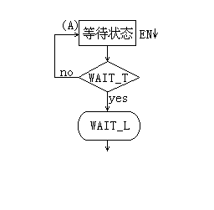
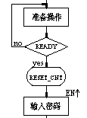
2.控制器电路设计
（1）建立等待状态：
控制器在系统中只占硬件的很小一部分，因此对
控制器的设计不是从如何最简化入手，而是着重
考虑逻辑清楚，便于修改。
系统处于引爆后、上电状态时，系统还未进入正常的等待状态。此时系统不接受除WAIT_T外的任何信号,当键入WAIT_T后,系统进入等待状态,输出WAIT_L信号,将引爆指示灯LT和报警指示灯RT以及报警器切断，该状态可用右图（ASM）表示。
（2）准备操作状态：
当WAIT_T按下以后，进入准备操作状态。此时READY信号来到后，为计数器清零RESET_CNT, 转入第三状态。
输入密码状态

Slide 30
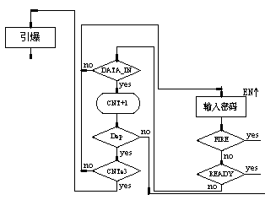
3.输入密码状态
进入此状态后, EN有效，允许密码和FIRE输入。
收前三个信号时先判断是否为数据信号，若是数据信号，使计数器加1，选出对应的预置码进行比较，若三个数全正确，转到下一状态。
若三个数有一个不正确，转入报警状态。

Slide 31
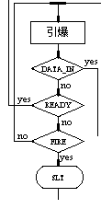


4.引爆操作状态
输入密码
若有信号键入，判断是数据信号还是FIRE：
（1）若是FIRE信号，则发出SLT信号，LT亮，密码引爆器被引爆。
（2）若是数据信号，则进入报警状态，此时如果启动READY键，系统发出RESET_P信号返回到输入密码状态。
（3）报警状态有两种情况:
(A)没按FIRE键时,可按READY键返回到输入密码操作状态;
(B)按FIRE键后,必须按SETUP键返回到等待操作状态状态。
输入密码
等待状态

Slide 32
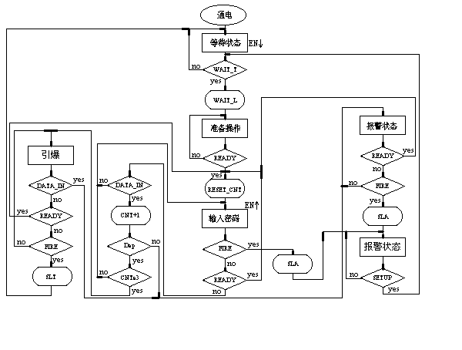

Slide 33
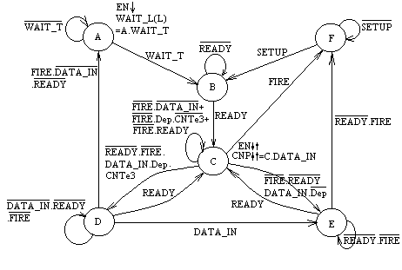
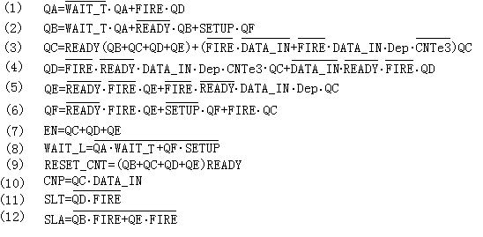
得到6个激励方程和有关输出方程如下：
将ASM图改成MDS图

Slide 34
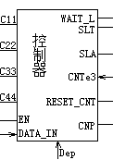
控制器的部分VHDL程序如下：
PACKAGE state_pack IS
TYPE state IS(QA,QB,QC,QD,QE,QF);
END state_pack;
M
A
L
B
K
LIBRARY ieee;
USE ieee.std_logic_1164.all;
USE work.state_pack.all;
C
J
D
I
ENTITY controll IS
PORT(A,B,C,D,E,,F,G,OSC2:IN std_logic;
H,I,J,K,L,M:OUT std_logic);
END controll;
E
H
F
ARCHITECTURE controll_arc OF controll IS
SIGNAL current_state:state_pack:=QA;
BEGIN
PROCESS
BEGIN
G
WHEN QA=>
H<=‘0’; --时钟信号CNP置0
IF A=‘0’ THEN --WAIT_T没按下
current_state<=QA;
ELSE --WAIT_T按下
current_state<=QB;M<=‘0’; L<=‘1’; K<=‘1’;
END IF;
若WAIT_T(A)有效，进入B状态，公式
（2）相对应；L（SLT）和 K（SLA）置
1，公式（11）和（12）;M（ WAIT_L)
置0,公式(8)的第一个乘积项与之相对应。
WAIT UNTILL OSC2=‘1’ AND OSC2’EVENT;
M<= ‘1’;
CASE current_state IS

Slide 35
第四节 数字系统设计实例
14位二进制数密码锁系统
密码锁在防盗保险箱、 汽车防盗门等领域有着非常广泛的应用，其基本功能是，当使用者按序正确输入预置的密码时， 才能打开密码锁。实际的密码锁一般使用十进制数密码，为了简单起见，此处使用二进制数密码。14位二进制数密码共有2¹⁴（16384）种密码组合，密码性能介于4~5位十进制数密码之间， 可以满足一般场合的使用要求。

Slide 36
1. 系统功能与使用要求
为了给设计者提供较大的设计灵活性， 这里仅对14位二进制数密码锁系统提出一些最基本的功能和使用方面的要求： 
① 具有密码预置功能； 
② 密码串行输入， 且输入过程中不提供密码数位信息；
③ 只有正好输入14位密码且密码完全正确时按下试开键， 才能打开密码锁，否则，系统进入错误状态（死机）； 
④ 在任何情况下按下RST复位键， 均可使系统中断现行操作(包括开锁和死机)，返回初始状态(关锁)。 

Slide 37
2. 系统方案
密码锁系统的操作功能主要有三个： 一是正确接收逐位键入的密码并记录输入密码位数；二是对输入密码进行比较； 三是在使用者按下试开键时决定是否开锁。从比较的方式看，有串行比较和并行比较之分， 由此得出两种不同的系统方案。 
1) 并行比较方案
在并行比较方案中，需要1个14位移位寄存器来寄存输入的14位二进制密码， 并使用1个14位二进制数比较器来和预置的密码进行比较。完成这些功能的模块都属于数据子系统的范畴， 而密码锁系统的各种控制信号则由控制子系统产生。由此不难得到密码锁系统的结构框图如图所示。 

Slide 38
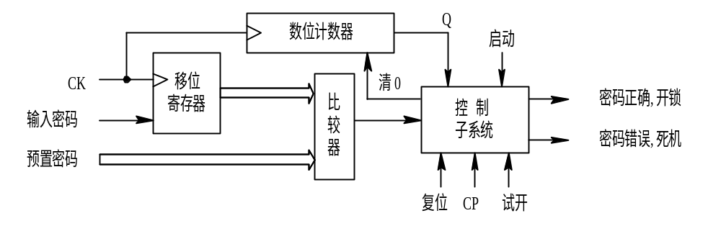
密码锁系统并行比较方案框图
该方案的优点是思路清楚，控制简单，但需要1个寄存14位二进制数密码的移位寄存器及1个14位二进制数比较器， 与下面的串行比较方案相比， 硬件成本较高。

Slide 39
(2) 串行比较方案
与并行比方案中收满14位密码才进行比较不同，在串行比较方案中，采用的是逐位比较。每输入1位密码，便与预置的该位密码进行比较。发现1位密码不对，系统便进入错误状态。由于是逐位比较，因此不需要保存输入的密码， 只要1个1位比较器即可。最简单的1位比较器是异或门。由此可得串行比较方案的密码锁系统结构框图如图所示。

Slide 40
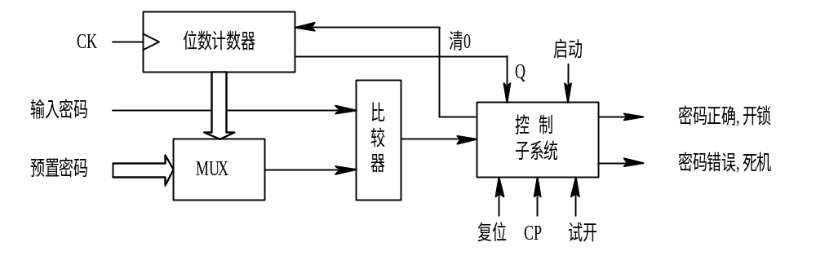
密码锁系统串行比较方案框图

Slide 41
3. 数据子系统结构
由于串行比较方案所需硬件较少， 性能价格比高， 所以这里采用串行比较方案。对系统结构框图进行细化， 就可得到密码锁系统的数据子系统结构。 
1) 输入信号的产生
① 预置密码K_{P}：
采用单刀双置开关。开关接向+5 V时， 表示该位密码预置为1； 开关接向地时，表示该位密码预置为0。

Slide 42
② 输入密码K_{I}：
为简单起见，也采用单刀双置开关。 开关接向+5 V时，表示该位输入密码为1；开关接向地时，表示该位输入密码为0。密码输入是以时钟信号CK来同步的。只有当CK脉冲到来时，输入密码才有效。 
③ 时钟信号CK：
采用按键开关，手动操作。按下该键时，为低电平；未按下该键时，为高电平。该信号经1个非门整形倒相后，作为输入密码的时钟信号CK使用。 操作方法是，先将输入密码开关置于0或1位置，然后按下CK键，输入密码位即有效。 

Slide 43
2) 存储部件
① 误码状态寄存器：
使用D触发器，其Q端输出为误码状态信号e。当e=0时，表示未输入错误密码；当e=1时，表示已输入错误密码。在输入密码过程中， 只要有1位密码输入错误或输入超过14位密码，e就将为1。开始工作时，该触发器应为0。 

Slide 44
② 密码数位计数器：
用74161作为密码数位计数器。 开始工作时，该计数器应为0。 输入密码过程中，每输入1位密码，计数器加1。该计数器具有三个作用： 一是记录输入密码位数，并据此控制数据选择器从14位预置密码中选出相应数位密码供比较器进行比较；二是向控制器提供是否已输入14位密码的状态信号Q，当输入密码满14位时Q=1，否则Q=0； 三是当输入超过14位密码时，置位误码状态寄存器，并使74161维持在15状态。Q将和e共同决定密码锁系统是否开锁，是否进入错误状态。

Slide 45
3) 算子部件
数字密码锁系统的运算功能非常简单， 只需要一种比较操作。且由于采用串行比较方案， 用1个异或门就可实现比较功能。

Slide 46
4) 数据通路部件
由于采用串行比较方案，输入密码需要与预置密码进行逐位比较。使用十六选一数据选择器可以方便地实现这种预置密码选择功能， 选择地址码由密码数位计数器提供。

Slide 47
5) 数据子系统结构
根据前面的设计考虑， 可以构造出串行比较方案的密码锁数据子系统结构如图所示。其中，RST为控制器手动复位电路产生的复位信号， 低电平有效。为控制器产生的清0复位信号，也为低电平有效。从图中可以看出以下几点：
① RST和CLR中任意一个有效，密码位数计数器74161和D触发器都将清0。 

Slide 48
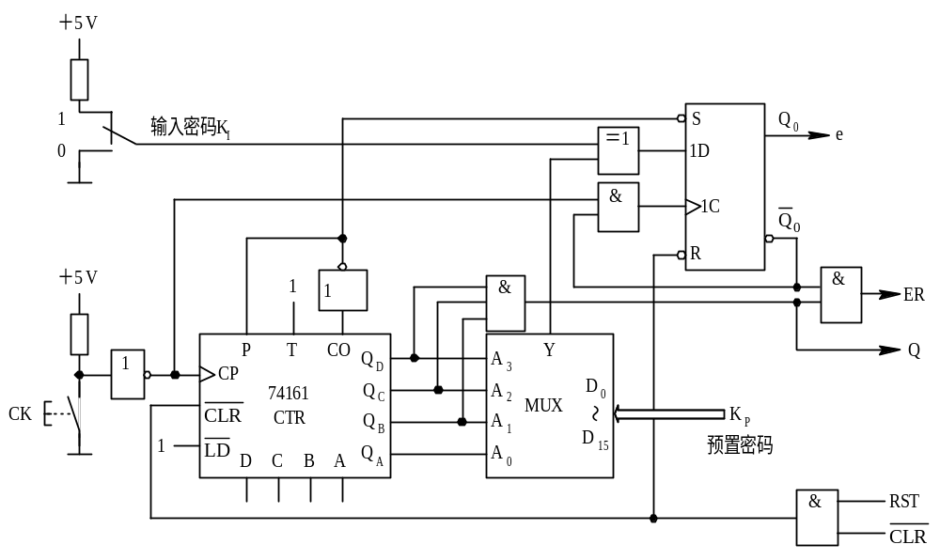
密码锁数据子系统结构

Slide 49

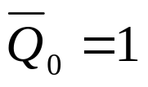
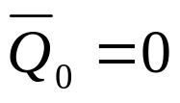
② 误码状态寄存器的时钟信号由自身的 进行控制。当无误码输入时， ，时钟信号得以通过。 一旦出现错误输入， ，时钟信号不能到达误码状态寄存器，使误码状态得以保持， 直到按下复位键才能清除。 
③ 密码数位计数器74161的计数控制端P受CO控制，当输入第15位密码后，Q_{D}Q_{C}Q_{B}Q_{A} =1111，CO=1，非门输出为0。一方面使74161因 P为0而停止计数，另一方面通过置位误码状态寄存器使e为1，向控制器提供错误输入状态信号， 表示使用者输入了不少于15位的密码。74161的Q_{D}Q_{C}Q_{B}同时作为是否已输入14位密码的状态信号Q。

Slide 50
④ 将状态信号Q和误码信号e进行组合，产生控制器所需的是否开锁条件信号ER。当有误码输入时，e=1；当输入密码未满14位时按下试开键，Q=0。这两种情况下ER=0，表示不符合开锁条件，所以不能开锁，且使密码锁系统进入死机状态。 只有当ER=1时，才表示使用者正好输入14位正确密码，控制器才能输出开锁信号，将密码锁打开。

Slide 51
4. 控制子系统
1) 输入信号产生
① 启动信号ST：
采用按键开关。按下该键时，启动信号为低电平；未按下该键时， 启动信号为高电平。规定启动信号为低电平有效。 
② 试开锁信号LK：
由于启动信号ST只在启动时有用， 在密码输入过程中并无用处，因此，可用ST键兼作试开锁信号LK产生键。一旦密码输入过程中按下该键， 即为试开锁信号LK有效。

Slide 52
③ 手动复位信号RST：
采用按键开关。按下该键时，复位信号RST为低电平；未按下该键时， 复位信号RST为高电平。规定复位信号RST为低电平有效。 为了保证控制器严格按照算法工作，RST仅可直接复位数据子系统，而不直接复位控制子系统。 

Slide 53
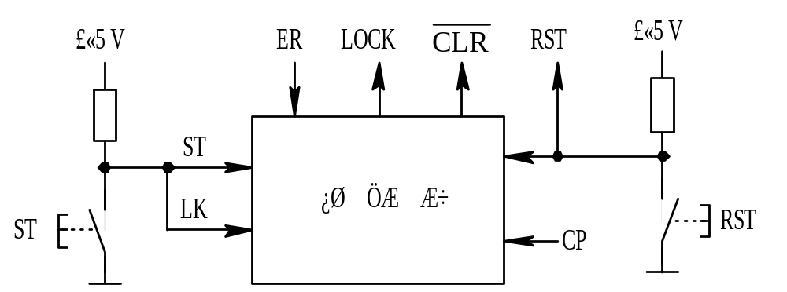
2) 结构框图
密码锁控制器结构框图如图所示。其中LOCK为开锁控制信号，LOCK=1表示开锁，LOCK=0表示关锁。
密码锁控制器框图

Slide 54
3) 系统控制算法
控制算法的编写与程序设计极其相似。 根据密码锁数据子系统结构，可直接编写出与之适应的控制算法(并非惟一)。为了便于阅读， 每条语句后面附有解释性说明。
S₀：CLR=0‖→S₀ if ST ；数据子系统清0，等待启动键按下
S₁：→S₁ if ST ； 等待启动键松开，为试开键作准备
S₂：→S₆ if RST； 等待手动输入密码。 在此期间按下复位键， 终止操作
S₃： →S₂ if LK； 查询是否按下试开键。如未按，继续输入密码
S₄： →S₇ if ER； 按下试开键，若输入密码有错，进入错误状态
S₅： LOCK=1‖→S₅ if RST； 正确输入14位密码，开锁，直到复位才关锁
S₆： →S₆ if RTS|→S₀ if RST ； 等待复位键松开，复位结束返回初始状态
S₇： →S₇ if RST|→S₆ if RST； 维持错误状态， 直到复位键按下才结束死机

Slide 55
4) 控制状态图
将控制算法的每条语句作为一个状态， 且以语句标号作为状态名，就可画出密码锁系统的控制状态图， 如图所示。 图中同时标出了各个状态下的有效控制信号输出(S₀状态时CLR有效，S₅状态时LOCK有效)。

Slide 56
5) 控制子系统的实现
此处选择硬件控制器实现方法，采用74161作为状态寄存器。 从图所示的控制状态图可知，密码锁系统共有8个状态，只需3位二进制编码， 1片74161便可满足使用要求。 
使用Q_{C}Q_{B}Q_{A}进行状态编码，列出74161的控制激励表，如表所示。由于本系统条件较多，为了简化控制激励表，条件栏采用了另一种表示方法。 由控制激励表可见，CLR、 LOCK、T、 C、B、A等用逻辑门实现比较方便，而LD和P用八选一数据选择器实现比较方便。 

Slide 57
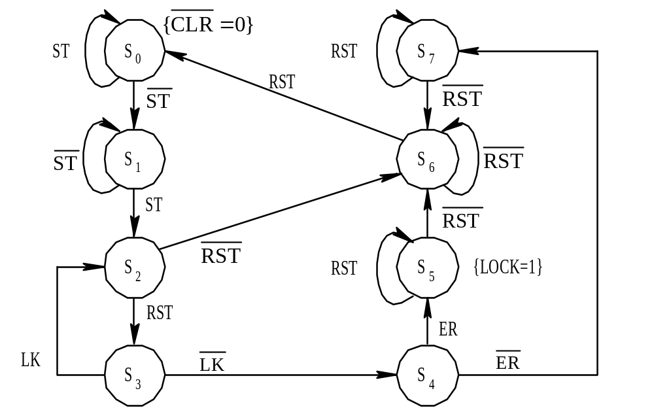
密码锁系统的控制状态图

Slide 58
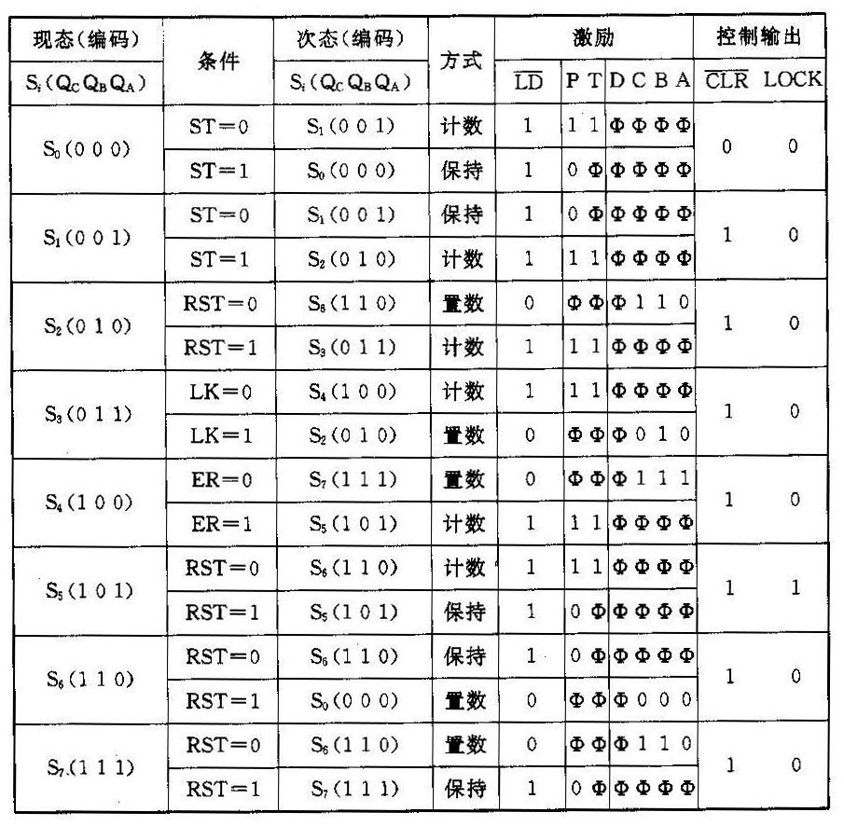
74161控制激励表

Slide 59
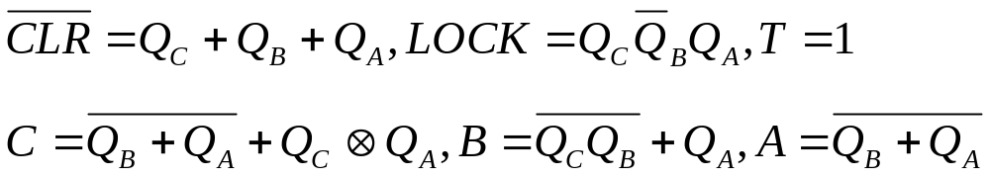
CLR、 LOCK、T、C、 B、 A的表达式如下:
以Q_{C}Q_{B}Q_{A}作为八选一数据选择器的地址选择码，得到 LD 和P的数据选择表如表所示。
根据有关的表达式和连接表，画出以74161为核心构成的14位二进制数密码锁系统控制器电路，如图所示。为了保证控制器从S0状态开始工作，74161加电后必须先清0。 

Slide 60
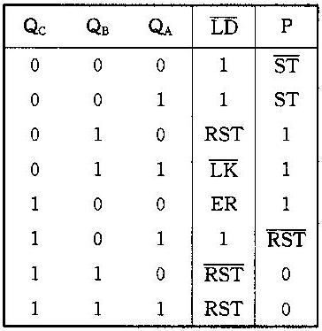

Slide 61
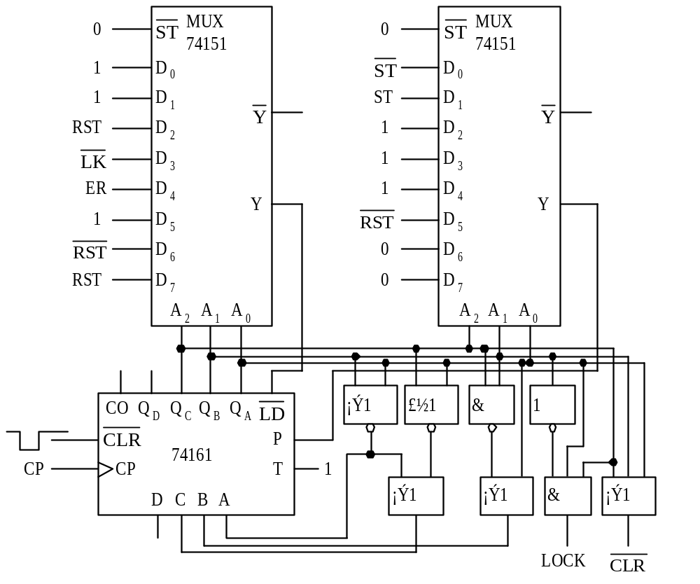
14位二进制数密码锁系统控制器电路

Slide 62
小 结
MDS图与状态图十分相似，但MDS图比状态图简练，并且扩展了状态图的功能，用MDS图表示控制器的控制过程时，既方便清晰有具有较大的灵活性。
ASM图或MDS图的建立是整个过程中的关键步骤，这一步解决的好，以后各个步骤就比较容易解决。用ASM图或MDS图描述一个数字系统不是唯一的，应选择最佳的ASM图或MDS图方案。
1.数字系统由控制电路和受控电路组成，控制电路受同一时钟的控制。
2.ASM表面上与通常的软件流程图非常相似，但ASM图表示事件的精确时间间隔序列，而一般的软件流程图没有时间的概念。

Slide 63
3.从上至下的设计方法是从宏观的总体要求入手，尽可能将数字系统划分为较简单的较小的子系统，再通过逻辑接口设计用各种划分的逻辑电路实现所要求的数字系统
4. 数字系统的设计分为系统级设计和逻辑级设计两个阶段。系统级设计即原理性设计，是数字系统设计的关键步骤，也是最困难的、最具有创造性的一步。画出ASM图或MDS图是完成系统级设计的标志。
    5.系统级设计的具体步骤是：
(1)在详细了解设计任务的基础上，确定顶层系统的方案；
(2)列出各个输入变量；
(3)列出各个输出变量；
(4)给定时钟周期T；
(5)画出ASM图或MDS图。

